Slide 1
Programiranje
Sortiranja

Slide 2
Sortiranja
Sortiranje niza brojeva je jedan od temeljnih problema programiranja te odličan primjer za prikaz raznih načina razmišljanja i algoritama.
Algoritmi za sortiranje:
Bubble sort – uspoređuje 2 elementa od početka liste te im mijenja mjesta ukoliko je to potrebno
Selection sort – pronalazi najmanji element u nizu mijenja njegovo mjesto s početnim
Insertion sort – pronalazi elemente te ih postavlja na pravo mjesto
Heap sort
Merge sort
Quicksort
itd..

Slide 3
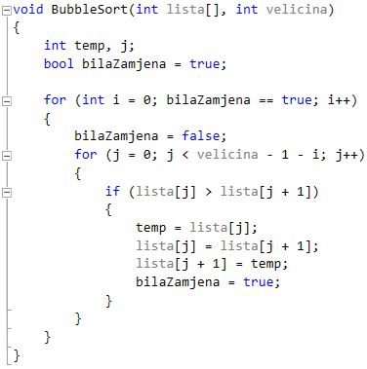
Sortiranja
*
Bubble sort
https://visualgo.net/sorting
*unaprijeđeni bubble sort

Slide 4
Zadaci
Koristeći se online alatom Visualgo pokušajte samostalno isprogramirati Selection sort i Insertion sort.

Slide 5
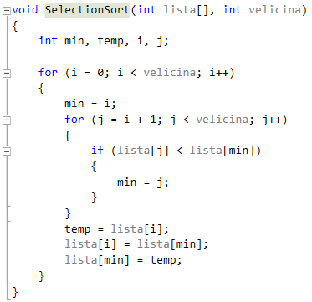
Sortiranja
Selection sort
https://visualgo.net/sorting

Slide 6
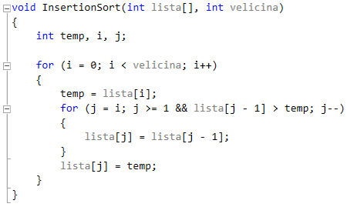
Sortiranja
Insertion sort
https://visualgo.net/sorting

Slide 7
Zadaci
Napravi program koji će korisniku omogućiti dinamički unos studenata - ime, prezime, prosjek. Podaci se trebaju spremati u i čitati iz tekstualne datoteke. Program treba imati izbornik: Unos studenata, ispis studenata, sortiranje studenata po imenu ili prezimenu ili prosjeku. Na kraju programa se u datoteku treba spremiti popis studenata po zadnjem sortiranju. Koristiti funkcije! Koristiti barem 2 različita sortiranja ;) Bonus: koristite odvojene datoteke i headere :D
Izmijenite svoj C++ Casino zadatak da koristi sortiranje u ispisu highscore-a.

